Slide 1

Оптимизация водного теста для оценки срока начала кладки у гаги обыкновенной на островах вершины Кандалакшского залива
Вадим Хайтов

Slide 2
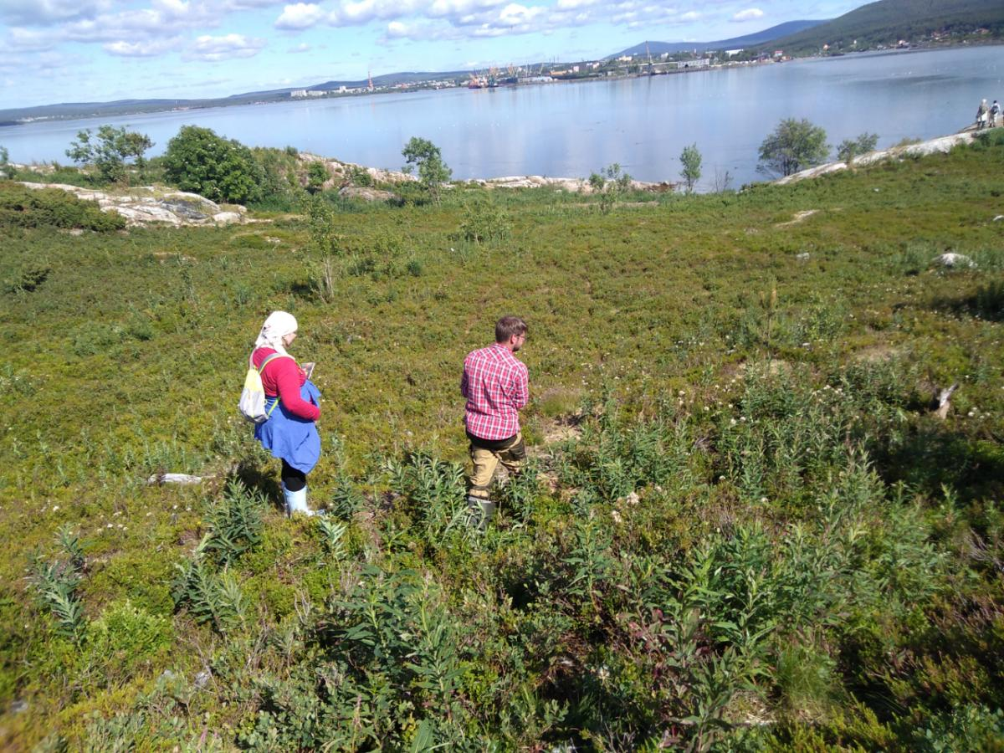
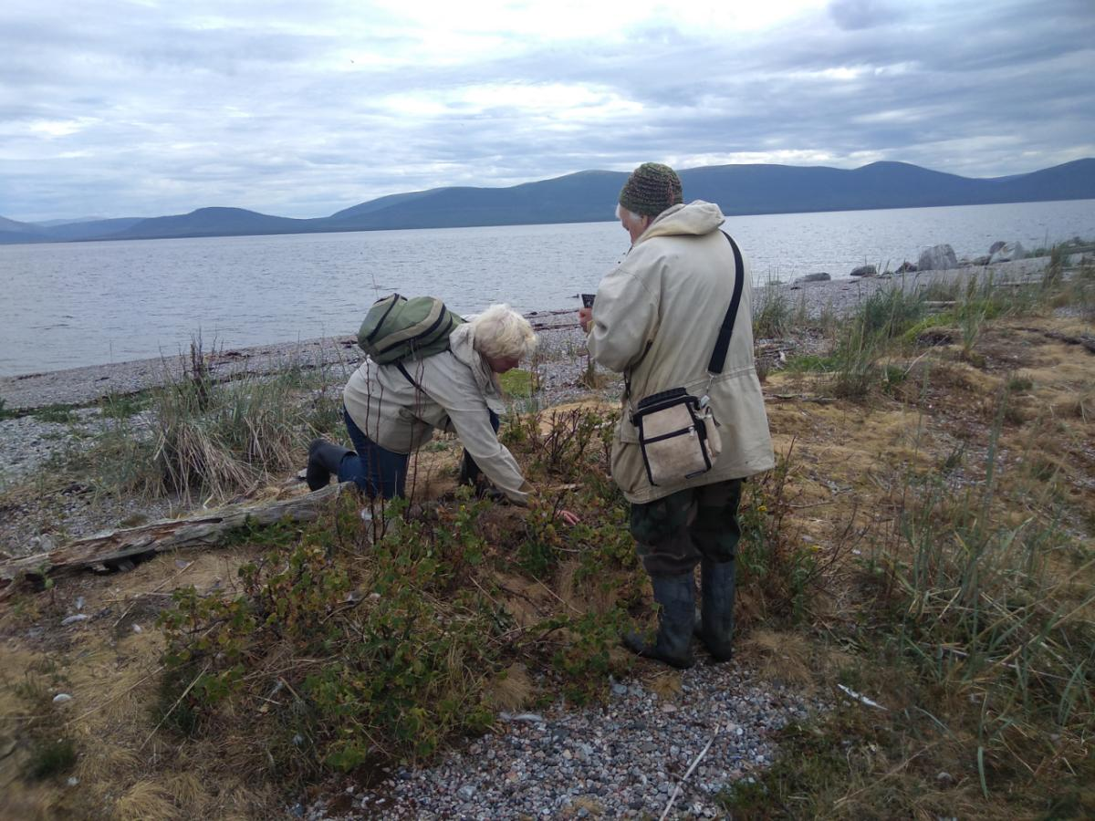
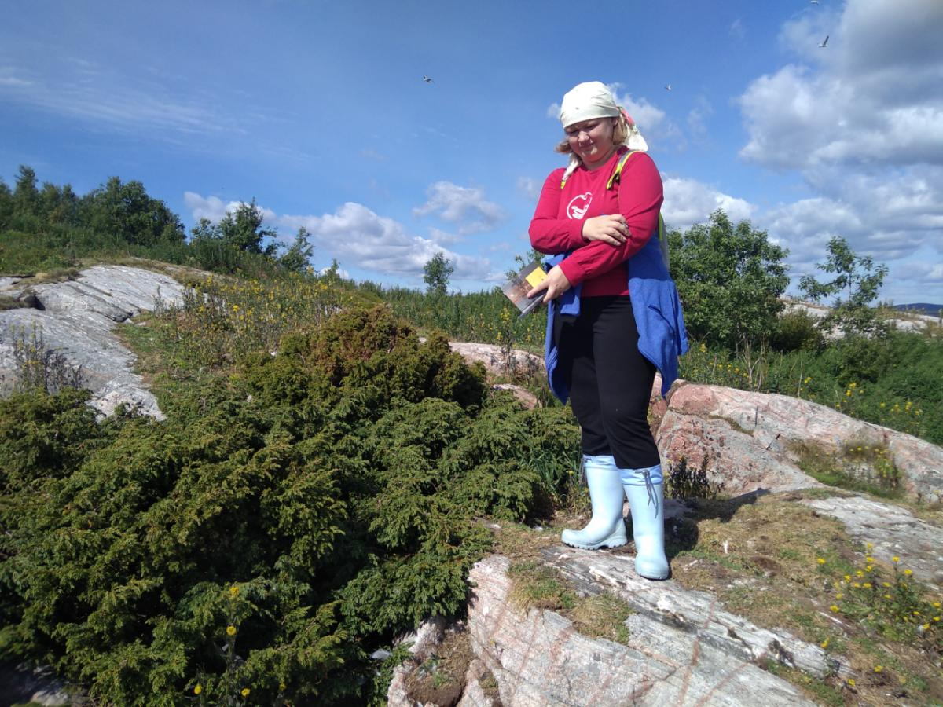
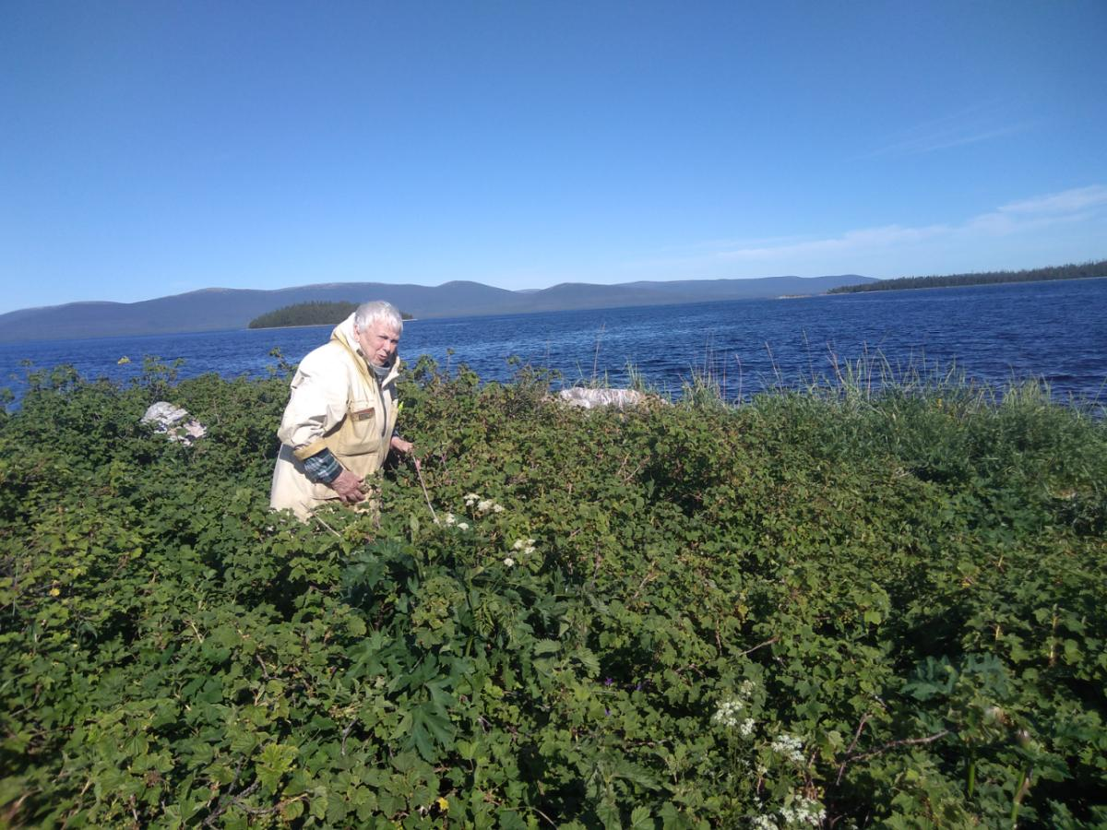
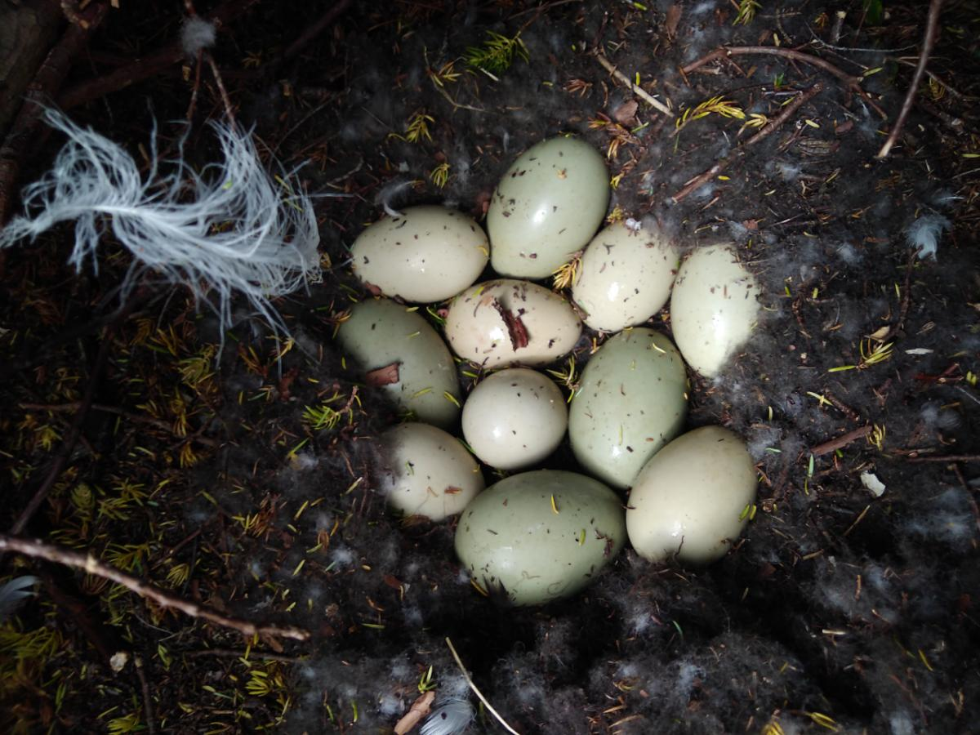
Учет гнездящихся птиц на островах

Slide 3
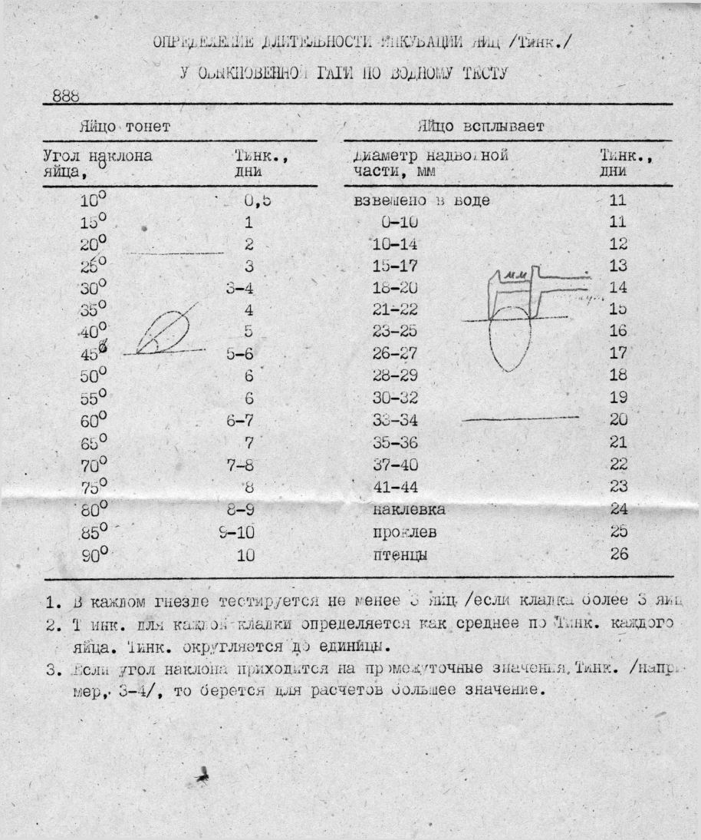
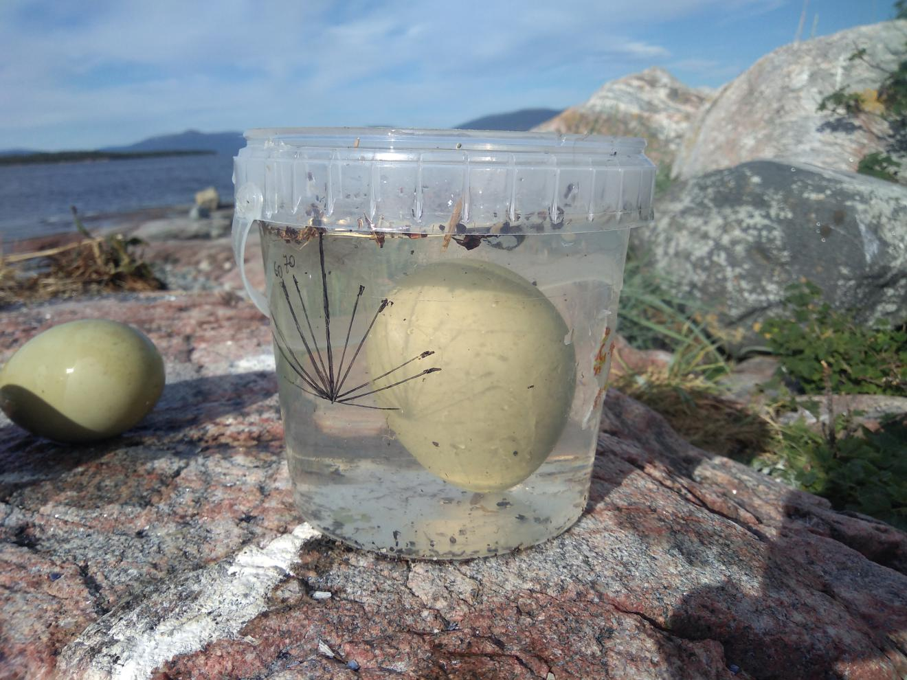
Водный тест

Slide 4
Что может дать водный тест?
Можно реконструировать срок начала кладки.
Можно проанализировать связь сроков начала гнездования с параметрами популяции гаги и факторами внешней среды.
Может являться дополнительным источником информации о смешанных кладках, сформированных несколькими самками.

Slide 5
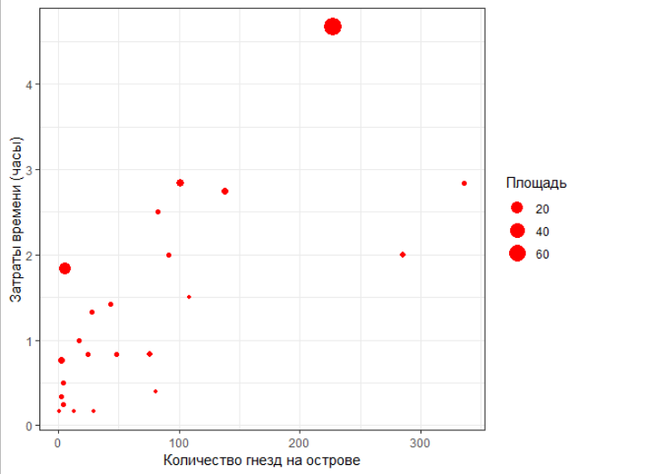
Полное описание всех гнезд приводит к огромным затратам времени
Каждое гнездо, в среднем, увеличивает время учета (без затрат времени на перемещение группы) на 0.4 минуты.
При высокой численности гнезд (max 336) только обработка гнезд занимает около 2 часов.
Требуются усилия минимум двух человек (оптимально - около 10).

Slide 6
Подход к оптимизации
Из программы учета удалить те или иные острова нельзя!
Можно сократить количество гнезд, вовлеченных в водный тест.
Сколько гнезд достаточно?

Slide 7
База данных по результатам водного теста
Всего 9560 гнезд, 24793 яйца
Только на применение водного теста было потрачено около 64 часов.

Slide 8
Популяционная средняя
Для каждого яйца была рассчитана дата его откладки
Эта величина была выражена, как число календарных дней, прошедших с 1 января (Day of year - DOY).
Для каждого гнезда было вычислено среднее значение DOY, которое характеризовало приблизительную дату начала откладки яиц в данном гнезде.
Общепопуляционное среднее составляет DOY = 153.8 (первые числа июня), 95% доверительный интервал: 153.56, 154.05

Slide 9
Симуляционная процедура
Из всего массива гнезд, обработанных на каждом из островов в каждый из годов, было случайным образом отобрано из базы данных по 10, 20, 30, 40, 50, 60 гнезд.
Процедура ресамплинга повторялась 3 раза.
Далее на основе симулированной выборки для каждого из островов было вычислено среднее значение DOY_{Resampl}.

Slide 10
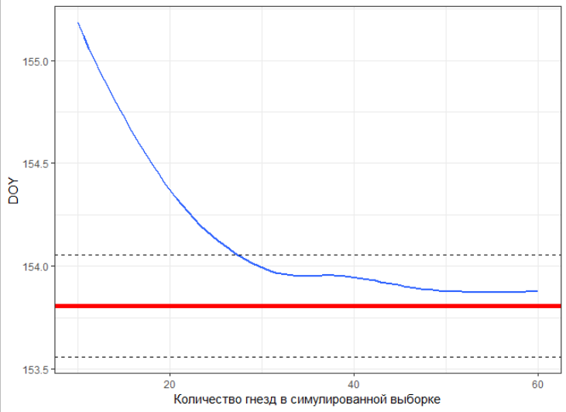
Сопоставление сроков начала кладки в популяции и в симулированных выборках
Чем больше гнезд в симулированной выборке, тем ближе результат к реальному среднему значению DOY.
Минимальное количество гнезд, которое необходимо изучить с помощью водного теста - около 30 гнезд.
Популяционная средняя

Slide 11
Caution!
Применять такой подход к оптимизации надо осторожно и неформально

Slide 12
Спасибо за внимание!

